Slide 1


Mammites et reproduction
Effets du meloxicam (Metacam®)
Prof. Ch. Hanzen, PhD, Professeur honoraire,
Université de Liège
Consultant RUMEXPERTS
Dr. Amine Mohamed Ouachem, DVM, MSc
Technical Manager Ruminant - Maghreb
Marrakech
29 et 30 avril 2019

Slide 2
Connaître et comprendre les mammites et la reproduction
Les bases anatomiques de la glande mammaire
Les périodes de la reproduction et en particulier le postpartum
Les étapes d’obtention d’une gestation
Les critères de diagnostic des mammites et leurs symptômes
Les facteurs déterminants des mammites
Les facteurs prédisposants des mammites
Les mécanismes de défense innés et adaptatifs de la glande mammaire
Les caractéristiques des mammites contagieuses et d’environnement
Les conséquences économiques et sur la reproduction des mammites
Les anti-inflammatoires et le traitement des mammites

Slide 3
1
Bases anatomiques de la glande mammaire

Slide 4
La glande mammaire : bref rappel anatomique

Slide 5
Schéma anatomique
du trayon
Citerne
(20 % du lait)
Repli annulaire : Plexus vasculaire proximal
(anneau veineux de Furstemberg)
Peau du trayon (absence de glandes sudoripares)
3 à 14 cm
Terminaisons sensitives
- papilles tactiles de Merkel
- corpuscules de Meissner : contact
- corpuscules de Golgi-Mazzoni : pression
- corpuscules de Krause : froid
- corpuscules de Ruffini : chaleur
Sinus
du trayon
Muqueuse du trayon
Rosette de Furstemberg (lymphocytes
reconnaissance des germes)
Canal
du trayon
Replis muqueux du canal
5 à 13
mm
Plexus vasculaire distal
Sphincter
Muqueuse du canal (kératine)
0,4 mm : fermé
1 à 2 mm : ouvert
2 à 4 cm

Slide 6
2
Notion de périodes

Slide 7

Périodes , vous avez dit périodes
V1
V2
Période de lactation
PT
Postpartum
Fin de la gest
Période d’attente
PR
Période de gestation
Période de transition
20
0
10
20
60
90
310
370

Slide 8
Vagues de croissance folliculaire après le vêlage chez une vache « normale » (Adapté de Crowe et al. 2014, Peter et al. 2009).
Ovulation si synthèse suffisante d’IGF1
donc d’oestradiol et donc de LH
Apparition
d’un FD
(J5 à J10)
0
5
10
15
20
25
30
35
40
45
50
60
Reprise
pulsatilité
FSH
Reprise
pulsatilité
LH
Apparition du 1er CJ
- Moins de P4
- Cycle plus court
Apparition du 2ème CJ
- Plus de P4
- Cycle normal

Slide 9
3
Etapes d’obtention d’une gestation

Slide 10
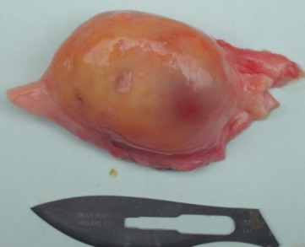
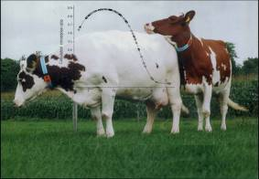
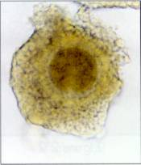
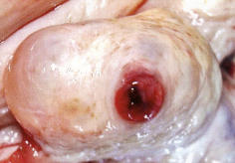
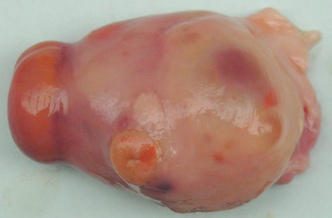
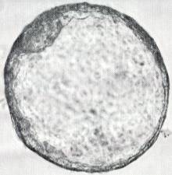
Etapes d’obtention d’une gestation
Ovocyte
classe 1
trophoblastine
Ovulation
Oestrus 15h
15h
J 11-13
GnRH
LH
Moment IA
Oestr
Embryon
classe 1
PGF2a

Slide 11
4
Les critères de diagnostic des mammites et leurs symptômes

Slide 12
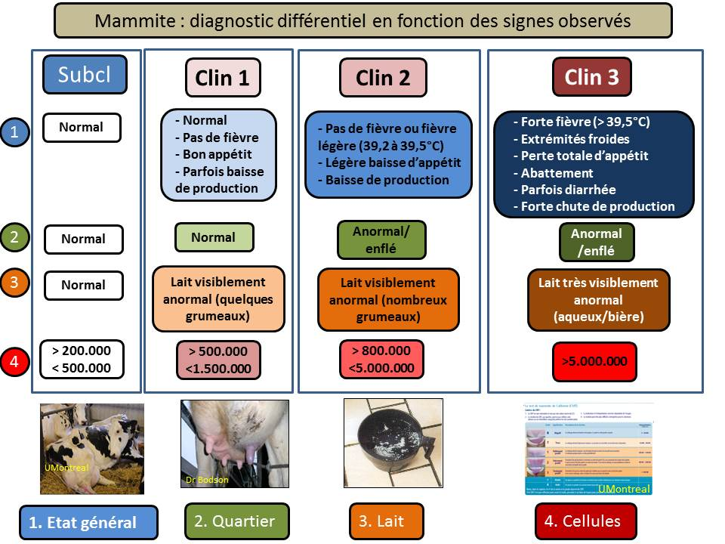

Slide 13
Trayon infecté par E.Coli
Signes importants d ’hémorragie
Trayon normal en section

Slide 14
Mammite à E.Coli :
suintement de surface et interne du aux lésions vasculaires

Slide 15
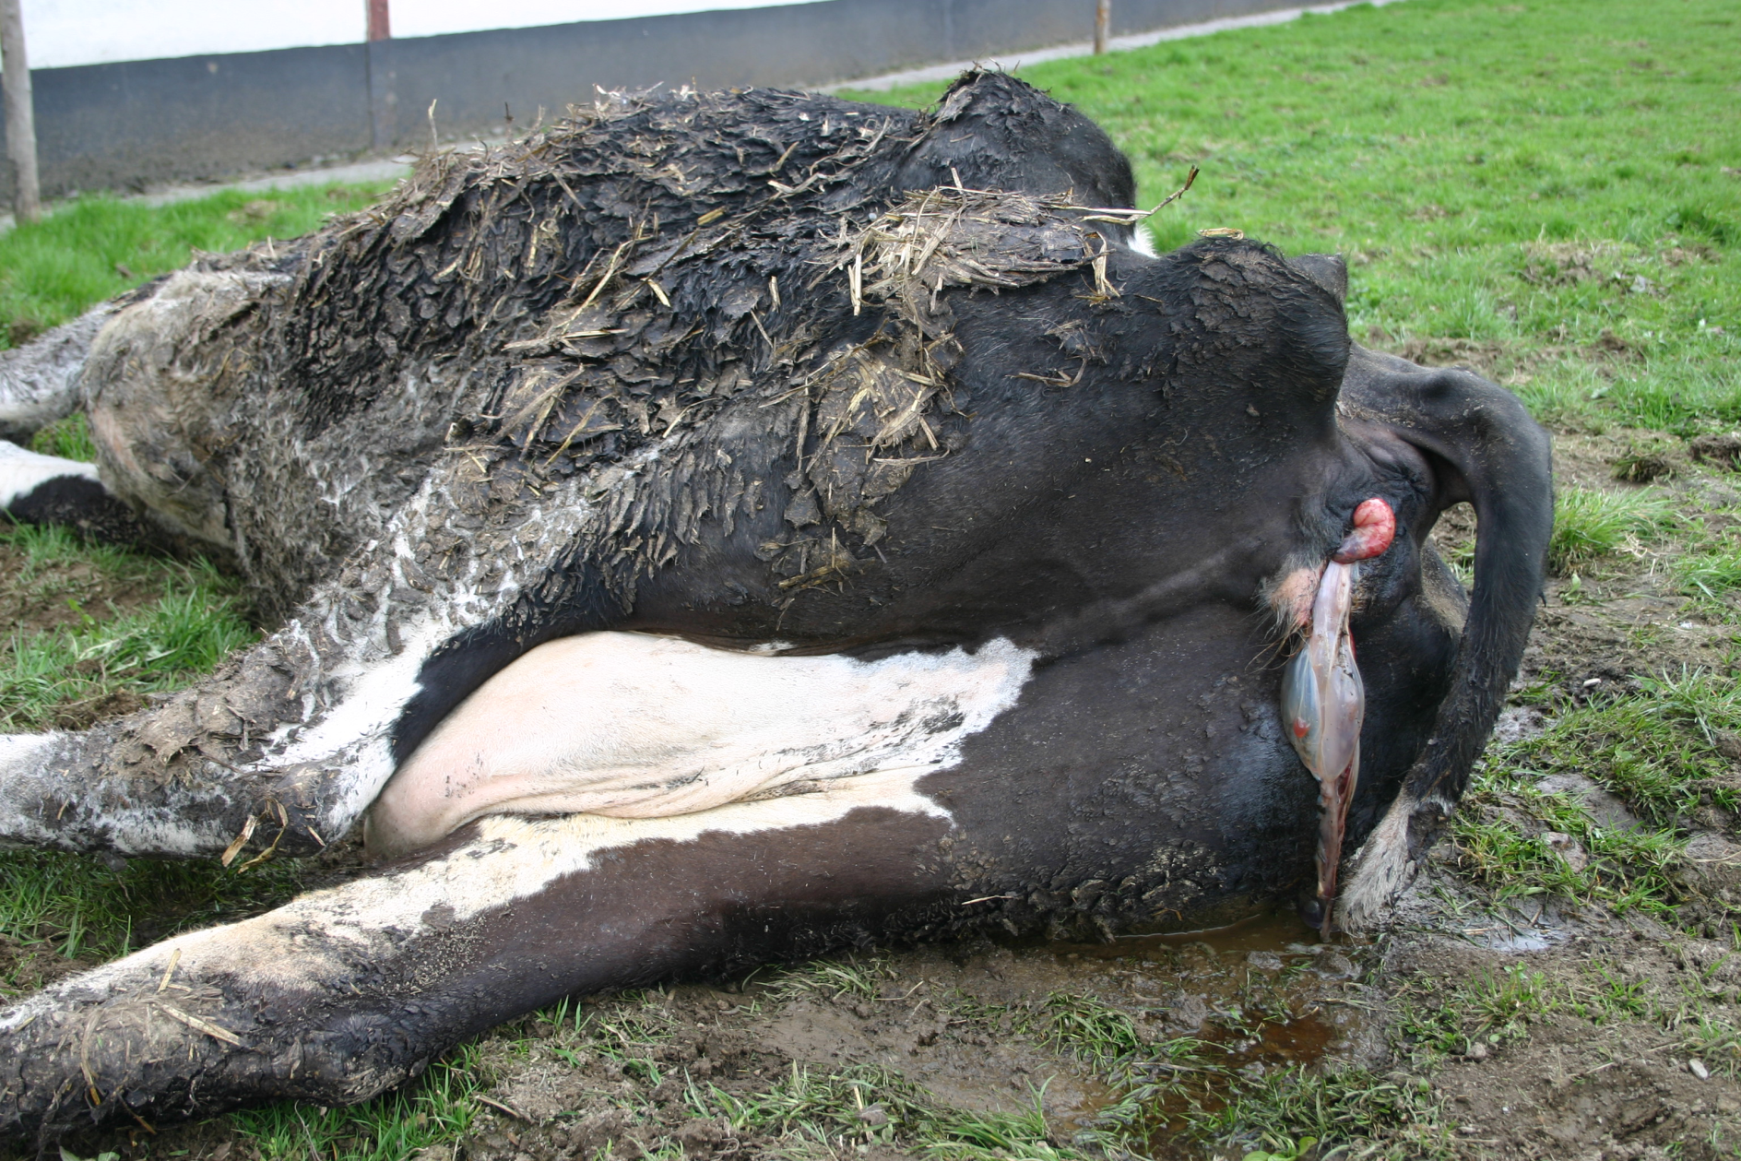
Syndrome de la vache couchée

Slide 16
Mammite gangreneuse : phase subaiguë
décoloration bleuâtre à noire
Mammite gangreneuse : phase subaiguë
aspect boursouflé de la peau du trayon

Slide 17
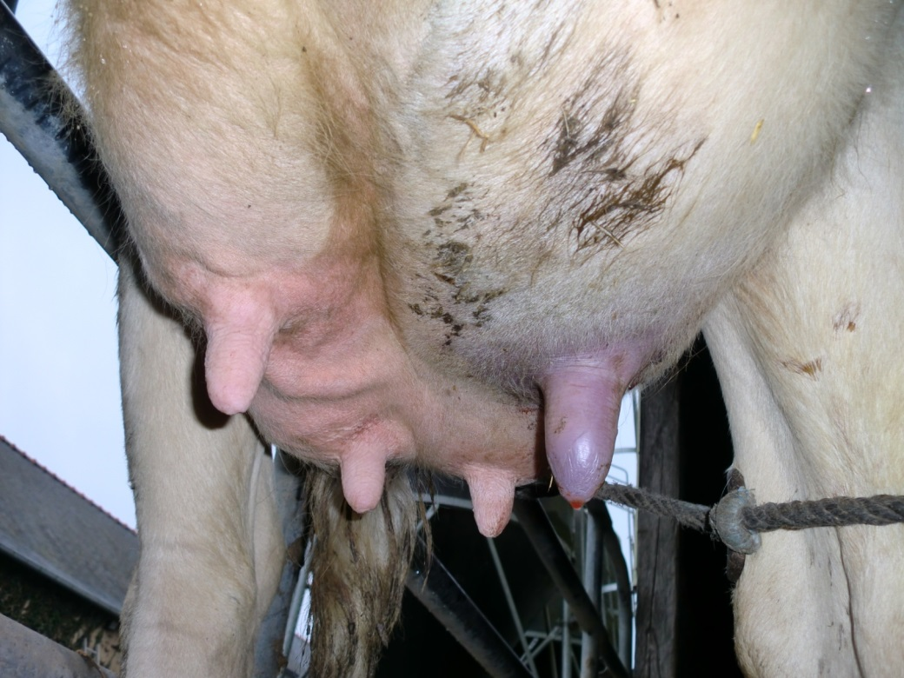
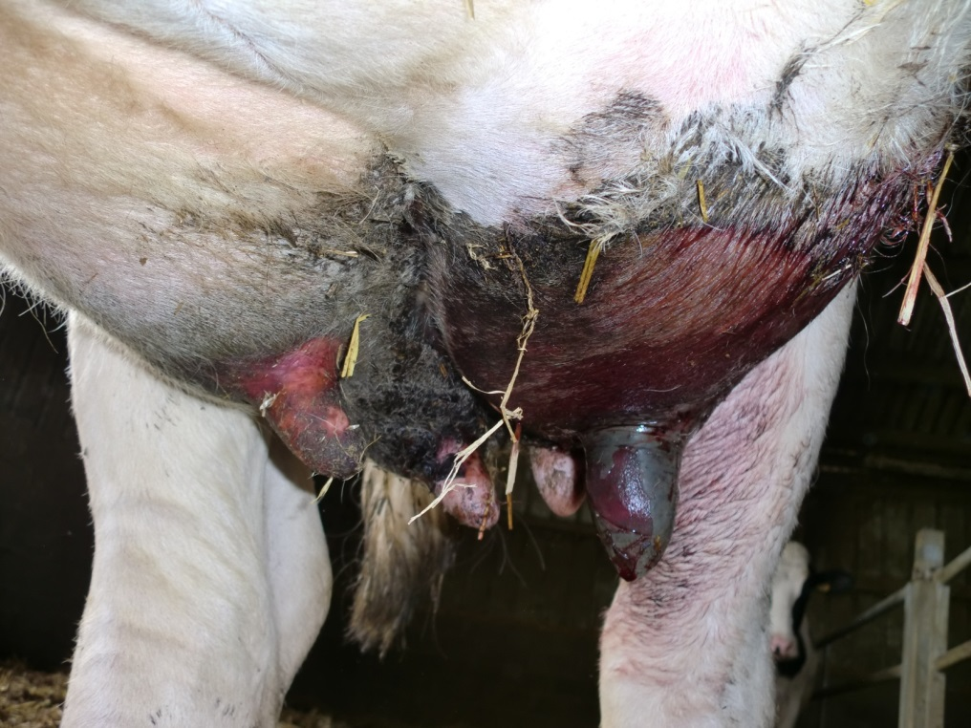
Photo Etienne Bodson
Mammite gangréneuse

Slide 18
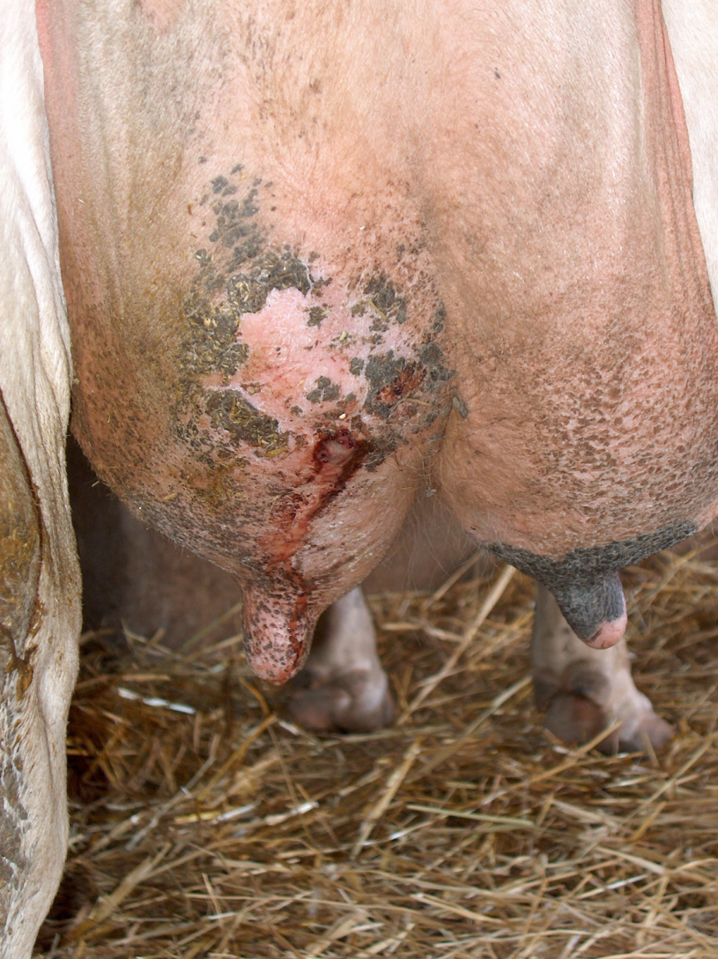
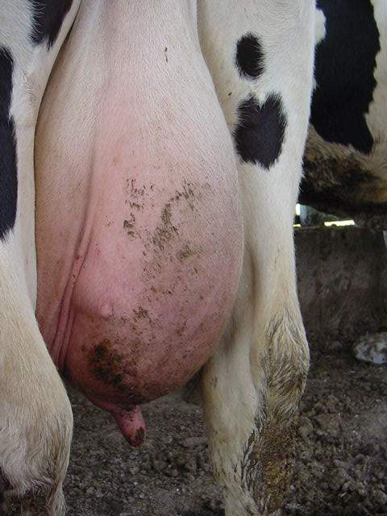
Mamelle abcédée
(Dr. K.Miroud FMV
Tarf Algérie)
Mammite aigüe
Phase congestive

Slide 19
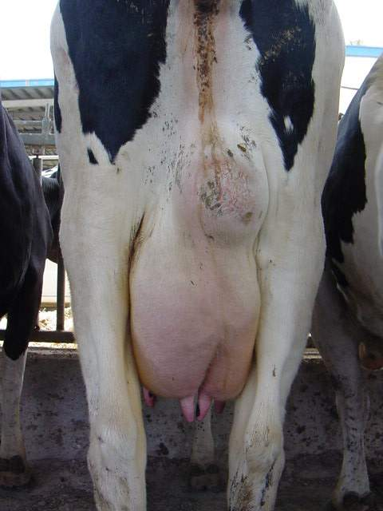
Lésions chroniques
de mammite

Slide 20
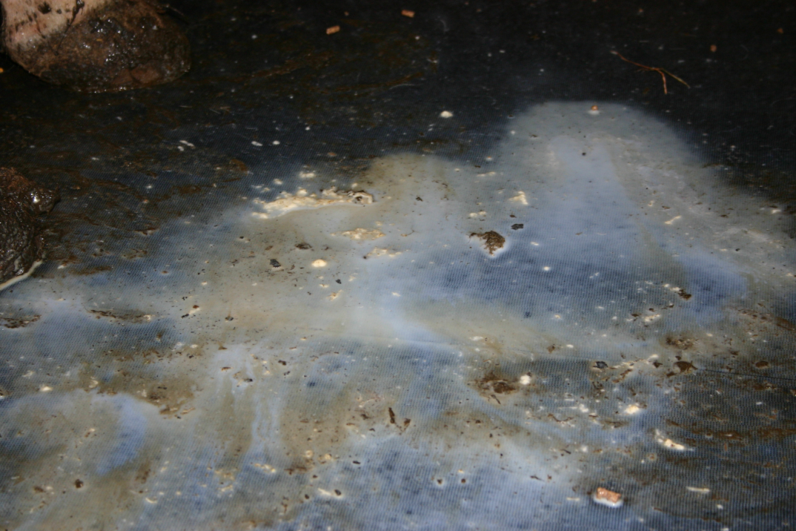
Inspection du quai de traite
Bol à fond noir pour recueillir les premiers jets
Présence de grumeaux (matons) dans le lait

Slide 21
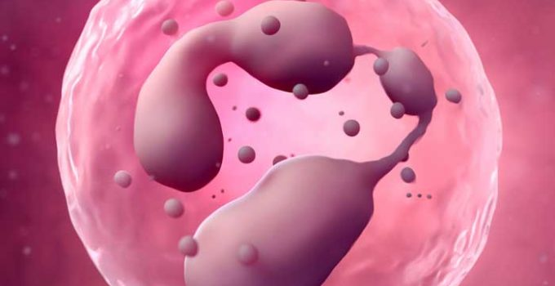
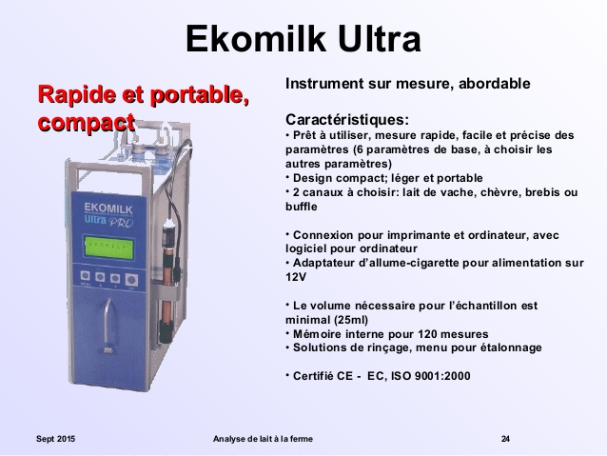
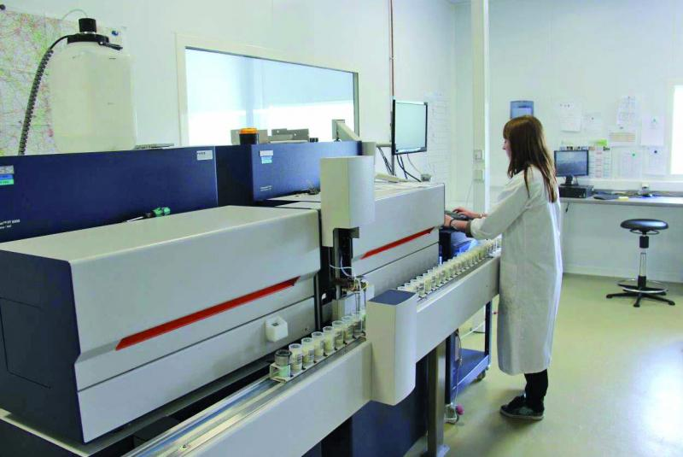
Les cellules et leur détection
Primipares : < 150.000 cell/ml
Multipares : < 250.000 cell/ml
Fossomatic

Slide 22
Quantification des mammites cliniques
Cas cliniques
Réformes
On exprime le nombre de cas cliniques (> 14 j d’intervalle) observé durant une période pour 100 vaches et par an
Le nombre de cas cliniques est divisé par le nombre de vaches
Le rapport est divisé par le nombre de jours de la période d’observation
Le résultat est multiplié par le nombre de vaches et par 365
Exemple : Octobre 3 cas
- 0.03 cas par vache
0,03 par mois et par vache cad 0,001 par jour
0,001 x 365 x 100 cad 37 cas/100 vaches
Formule : ((a/b) / jours) x 365 x 100.
= nombre de vaches réformées ou mortes pour cause de mammites au cours d’une année.
(a) représente le nombre de vaches réformées ou mortes pour cause de mammites
(b) le nombre moyen de vaches en lactation et taries pendant la période d’observation.
Le rapport est calculé pour 100 vaches.
Valeur normale :
< 6 % soit 15% de l’ensemble des causes de réformes
fréquence/100 vaches /an :
< 25 (objectif)
35-50 (moyen)
> 60 (intervention)

Slide 23
Quantification des mammites subcliniques
Résultats d’une vache (lecture horizontale) (4 à 10 contrôles mensuels)
non infectée si < 150.000 (NL1) ou < 250.000 (NL>1)
suspicion si un comptage > 150.000 (NL1) ou > 250.000 (NL>1)
infectée si plus d'un comptage > 800.000
Résultats d’un troupeau (lecture verticale)
% CCI < 150.000 (NL1) ou < 250.000 (NL>1) : > 85 % : bon
% CCI < 150.000 (NL1) ou < 250.000 (NL>1) : < 75 % : danger
% CCI > 800.000: > 15 % : danger
Le Tank à lait
= concentration cellulaire par ml d’un échantillon de lait prélevé en pratique 3 à 6 fois par mois dans le tank à lait.
Norme : < 400.000 cellules / ml
Objectif : 250.000

Slide 24
5
Les facteurs déterminants
des mammites

Slide 25
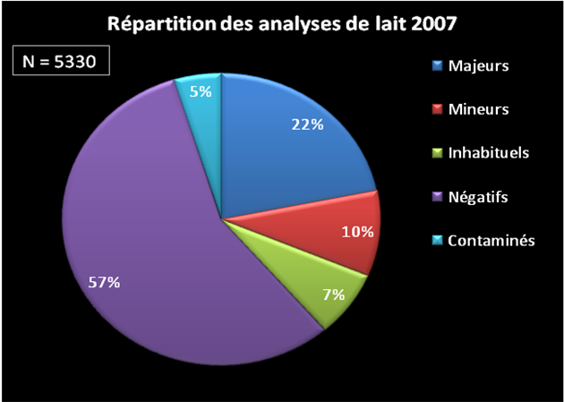
Données wallonnes ARSIA 2007 (compilation de L Théron)

Slide 26
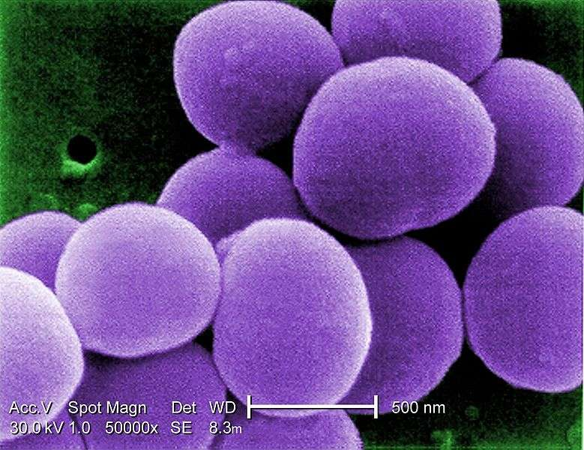
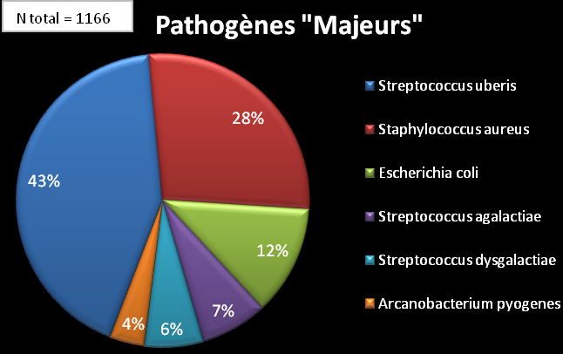
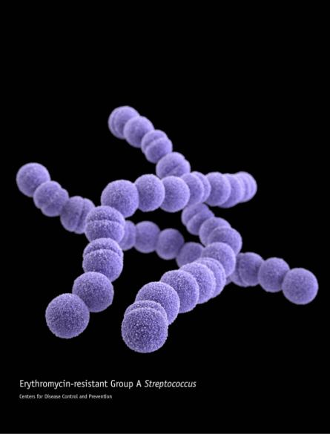
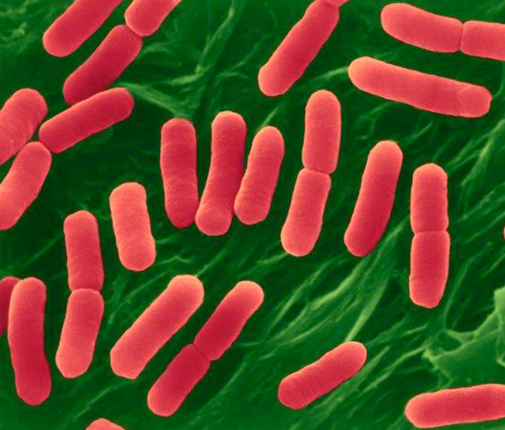
Données wallonnes ARSIA 2007 (L Théron)
Staph aureus
Streptococcus
E Coli

Slide 27
Prévalence des mammites à Strepto agalactiae
Thaïlande : 7 %
Chine : 16 %
Colombie : 27 à 35 %
Brésil : 60 %
Danemark : 2 à 6 %

Slide 28
6
Les facteurs prédisposants
des mammites

Slide 29
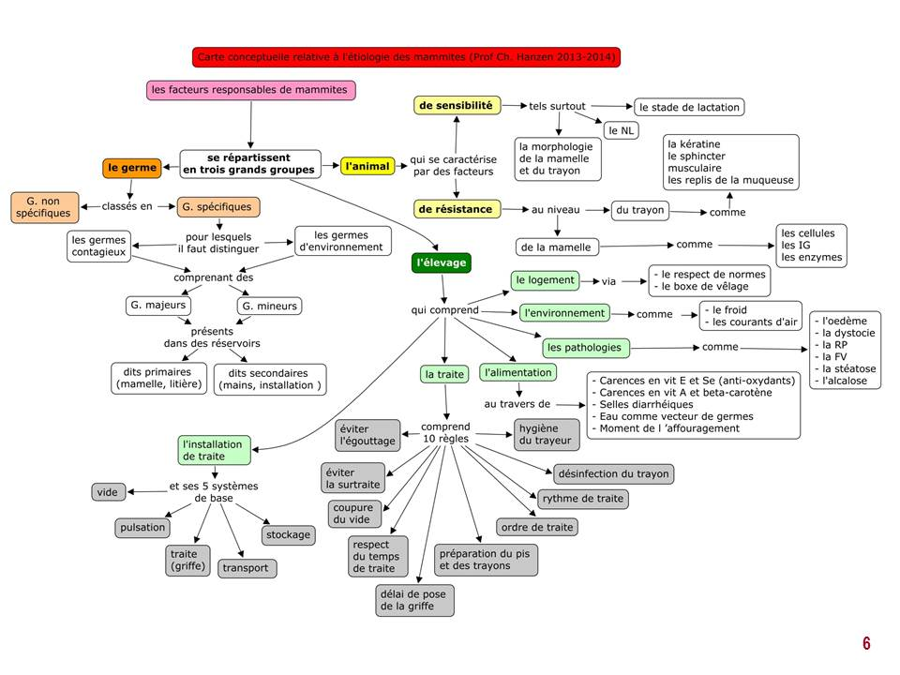
Facteurs de risque des mammites

Slide 30
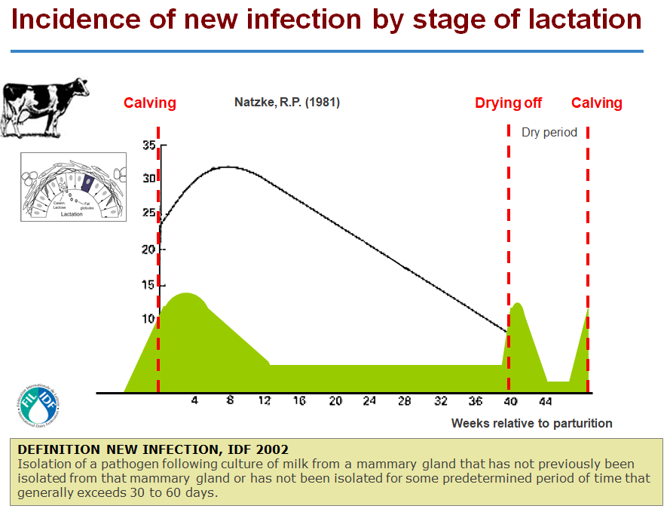
From Burvenich 2004

Slide 31
7
Les mécanismes de défense innés et adaptatifs
de la glande mammaire
Adapté par Ch. Hanzen 2019
de Sordillo et al. Vet Clin Food Anim 34 (2018) 507–523

Slide 32
Les mécanismes de défense de la glande mammaire
- Prévenir l’infection
- Eliminer l'infection
- Restaurer le tissu mammaire
Deux systèmes
Trois fonctions
Anatomiques
Cellulaires
Moléculaires
Inné
Trayon
- Sphincter
- Kératine
- Furstemberg
- Cell épithéliales
- Cell endothéliales
- Neutrophiles
- Macrophages
- Cell dendritiques
- Cell NK
- PRRs
- Complément
- Lactoferrine
- Cytokines
- Oxylipides
- Rapide
- Non spécifique
Adaptatif
- Lymphocytes T
(CD4 et CD8)
- Lymphocytes B
- Macrophages
- Cell dendritiques
- Neutrophiles
- Ig : A, M, G1 et G2
- Cytokines
- Lente
- Spécifique
Notes:
La réponse innée est rapidement activée(quelques secondes) après l’arrivée des bactéries.
La reconnaissances des bactéries est relativement peu spécifique.
Cette réponse n’est pas augmentée après une exposition répétée de la glande à un germe.
Les mécanismes cellulaires concernent les cellules de la glande et les cellules sanguines.
= Le sphincter du trayon empêche par leur contraction les bactéries d’envahir le pis entre les traites
= la kératine des cellules épithéliales forme un film en surface du canal du trayon. Elle s’y accumule en dehors des périodes de traite (tarissement). Elle compose d’acides gras qui ont davantage d’activité bactéricide sur les Gram – que les gram plus. Ils pourraient contribuer à la rupture des membranes lipidiques bactériennes. La diminution desa synthèse en début de tarissement expliquerait la plus grande sensibilité à l’infection à ce moment.
= La rosette de Furstemberg est un amas de leucocytes. Son rôle reste à préciser.
= Les PRRs (Pattern recognition receptors) sont présents sur divers types cellulaires (leucocytes, cell endothéliales, épithéliales, fibroblastes). Ces récepteurs sont capables d’identifier les PAMPs (Pathogen-associated-molecular-patterns) qui caractérisent les bactéries. Les PRRs se composent des Toll like receptors 2 et 4. L’interaction entre les PRRs et les PAMPs va induire la synthèse du facteur nucléaire (NFκB) responsable du déclenchement de la réaction inflammatoire et notamment la synthèse de cytokines dont les interleukins (ILs), interferons (IFNs), chemokines, colony-stimulating factors (CSFs), and tumor necrosis factors (TNFs). L’activité de ces cytokines est le plus souvent de courte durée. Certaines (TNF et IL1) ont une action proinflammatoire et d’autres IL4, IL10 et IL17 ont davantage un rôle anti-inflammatoire.
Les cytokines mobilisent les leukocytes et faciltent leur extravasation des vaisseaux sanguins dans le tissu mammaire.
= Les oxylipides (ou eicosanoides : 130 ont été identifiés) dérivent des acides gras polyinsaturés. Ils sont synthétisés par de nombreux types cellulaires dont les macrophages et les cellules endothéliales. Leur synthèse est induite par les cytokines ou par le contact entre les macrophages et les cellules endothéliales avec les PAMPs.
Les eicosanoïdes constituent une vaste famille de dérivés d'oxydation d'acides gras polyinsaturés à 20 atomes de carbone comme l'acide arachidonique. On distingue deux types d’eicosanoïdes : les leucotriènes (LT) et les les prostanoïdes, parmi lesquelles les prostaglandines (PG), les thromboxanes (TX), les prostacyclines (PGI).
Les acides gras sont libérés des membranes cellulaires ou nucléaires sous l’action des phospholipases puis oxydés sous l’effet des ROS (reactive oxygen species), des cylcooygenases, lipoxygenases ou cytochrome P450 en divers eicosanoïdes qui vont soit stimuler la réaction inflammatoire ou participer à sa résolution.
Ces oxylipides comme les cytokines sont largement impliqués dans les signes classiques de l’inflammation : tumor, dolor, calor and loss of function.
Leur implication dépendent du germe. Les cytokines sont plus rapidement impliquées après une infection à E Coli que Staph aureus.
= les réactions cellulaires de l’inflammation
En l’absence d’infections mammaires, les lymphocytes et les macrophages sont les éléments cellulaires dominants : le SCC est < 100.000 cellules.
Le SCC augmente dans les heures qui suivent une infection et les neutrophiles dominent.
La migration des neutrophiles est induite très rapidement (30 à 60 minutes) par les cytokines et par les oxylipides qui du fait de la diminution du flux sanguin adhèrenet pls étroitement à la paroi des vaisseaux et aux neutrophiles dont elles facilitent le passage entre les cellules endothéliales vers la zone infectée. Ce passage est facilité par l’action de facteurs chemotactiques synthétisés au niveau du site infecté. Cette répidité de la réaction conditionne la gravité de l’infection.
Les neutrophiles, macrophages et les cellules dendritiques (cellules du système réticulohistiocytaire pourvues de prolongements cytoplasmiques) exercent leur pouvoir phagocytaire. La bactérie est encapsulée dans un phagolysosome du cytoplasme puis ses membranes lipidiques digérées par oxydation sous l’effet de la myeloperoxydase et de la superoxide transmutase. La destruction des bactéries peut également être assurée par le lyzozyme, la lactoferrine ou encore les beta defensines stockées dans le cytoplasme des neutrophiles. Une fois détruite, a bactérie est expulsée par exocytose. Cette capacité phagocytaire des neutrophiles diminue enj peripartum ce qui expliquerait la plus grande sensibilité de la glande mammaire aux infections à ce moment. Leur activité est augmentée en présence d’anticorps spécifiques dotés d’un pouvoir d’opsonisation favorisant la phagocytose.
La défense cellulaire s’exerce également par la capacité des neutrophiles à piéger et à tuer les bactéries dans le milieu extracellulaire (NET : neutrophiles extracellulaire trap).
Les tueurs natureles (NK : natural killer) sont des lymphocytes capables d’une activité cytotoxique sous l’effet d’une stimulation exercée par les cytokines.
= La lactoferrine (glycoprotéine qui se lie au fer et a des effets bactériostatiques et bactéricides). Sa concentration est la plus élevée en période de tarissement. Se liant au Fe elle en diminue la disponibilité pour les bactéries. Elle exerce un effet bactériostatique et bactéricide.
= Le complément (ensemble de protéines à synthèse hépatique sous forme circulante dans le plasma et sous forme de récepteurs membranaires présents à la surface de nombreux types cellulaires) favorise l’opsonisation. Sa concentration est élevée dans le colostrum, pendnat le tarissement mais faible en lactation.
= La résolution du processus inflammatoire
Cette élimination de la bactérie est la première étape de la fin du processus inflammatoire (Dans le cas contraire, le processus devient chronique). Les cytokines IL4, 10 et 17 sont largement impliquées dans la résolution de l’inflammation. Elles vont soit bloquer la production des cytokines pro-inflammatoires soit inhiber leur action. L'IL-10 est produite par de nombreuses cellules et en particulier les macrophages et les lymphocytes T régulateurs.
Les glucocorticoïdes inhibent les productions des cytokines pro-inflammatoires.
Sont également impliqués dans le processus des médiateurs lipidiques tels les resolvines, les protectines et les lipoxines (LXs) ou encore des metabolites de la cyclo-oxygenase comme les PGD2, ou la PGJ2 . Ces lipides favorisent l’élimination des cellules apoptotiques par les macrophages, réduisent l’infiltration tissulaire par les neutrophiles

Slide 33
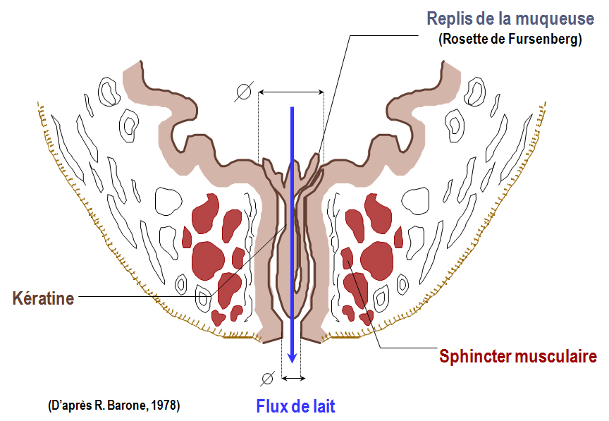
Le système anatomique de défense inné : le canal du trayon
La Rosette est riche
en leucocytes.
Son rôle reste
à préciser
Après chaque traite
le sphincter referme
le canal
Deux fois par jour,
la traite élimine
les bactéries
Les acides gras de la kératine
ont a une activité bactériostatique
(Gram - > Gram +)

Slide 34
Les cellules du lait et leur dénombrement (CCS : « comptage » des cellules somatiques cad SCC : Somatic cell count)
(Rainard et al. INRA Prod. Anim., 2018, 31 (4), 365-376)
Le CCS du lait d’un seul quartier
Le CCS de lait de traite est représentatif du statut de la mamelle. pondérée par la production de lait de chacun d’entre eux.
Le CCS de lait de tank dépend de la prévalence des infections chroniques majoritairement subcliniques puisque le lait des vaches avec une mammite aigue est écarté de la collecte.
Le CCS de lait de troupeau, moyenne des CCS de toutes les vaches du troupeau infectées ou non
La littérature n’est pas unanime pour dire qu’au niveau individuel
ou de troupeau une diminution du CCS est un facteur de risque
de mammites (Voir les références dans Rainard et al. 2018)
Se pose le problème de la sélection des vaches sur ce paramètre
Il y a cellules et cellules

Slide 35
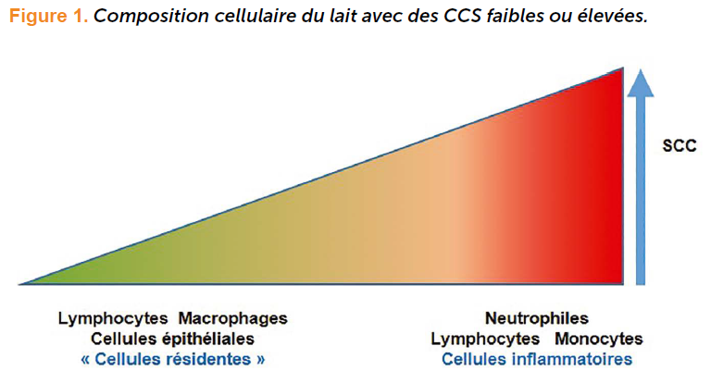
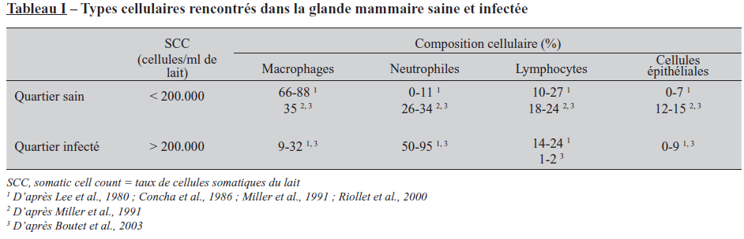
Les cellules du lait c’est-à-dire ?
Rainard et al.
INRA Prod. Anim., 2018,
31 (4), 365-376
Rôle des CEM si faible CCS
- Reconnaissance des bactéries
- Recrutement des leucocytes
Boutet et al. Ann. Méd. Vét., 2006, 150, 1-26
Notes:
Rainard et al. 2018
Observations contradictoires de la relation entre la concentration en cellules et le risque de mammites
A l’échelle individuelle (de la vache),le risque de mammites cliniques augmente
lorsque les CCS sont plus élevées (Coffey et al., 1986 ; Beaudeau et al., 1998 ; Rupp et al., 2000 ; Rupp et Boichard 2000 ; van den Borne et al., 2011) du fait sans doute que les vaches concernées présentent des infections chroniques. A l’inverse, les vaches ayant des CCS très faibles (10 000 – 20 000 cel./mL) présentent moins de risque de développer une mammite clinique (Whist et Osteras, 2007).
A l’échelle du troupeau, l’incidence des mammites cliniques serait plus grande quand les CCS de tank sont plus faibles (< 150 000 cel./mL) que si elles sont élevées (> 750 000 cel./mL) (Erskine et al., 1988).
De même, les troupeaux ayant des CCS de tank < 150 000 cel./mL ont plus de mammites cliniques que les troupeaux dont les CCS de tank > 250 000 cel./mL (Miltenburg et al., 1996).
Dans les troupeaux ayant peu de vaches avec des CCS > 250 000 cel./mL, l’incidence des mammites cliniques augmenterait avec la proportion de vaches ayant des CCS < 50 000 cel./mL (Beaudeau et al., 2002).
On peut avoir soit très peu, soit beaucoup de mammites cliniques dans des troupeaux a faible CCS (Peeler et al., 2002).
Par ailleurs, plusieurs études ont suggéré que les mammites étaient plus sévères dans les troupeaux à faible CCS de tank ou sur des animaux avec de faibles CCS individuelles (Green et al., 1996 ; Barkema et al., 1998 ; Tadich et al., 1998). Cela pourrait indiquer que des vaches a faibles CCS se défendent moins bien contre les infections mammaires que des animaux dont les CCS sont plus élevées.

Slide 36
Contrôle de la concentration en cellules
(Rainard et al. INRA Prod. Anim., 2018, 31 (4), 365-376)
Phénotype du CCS
Génétique
Environnemental
Héritabilité : 0,15
Pression d’infection
Qualité de la traite
Stress
Alimentation
Climat

Slide 37
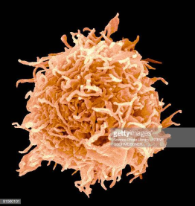
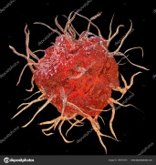
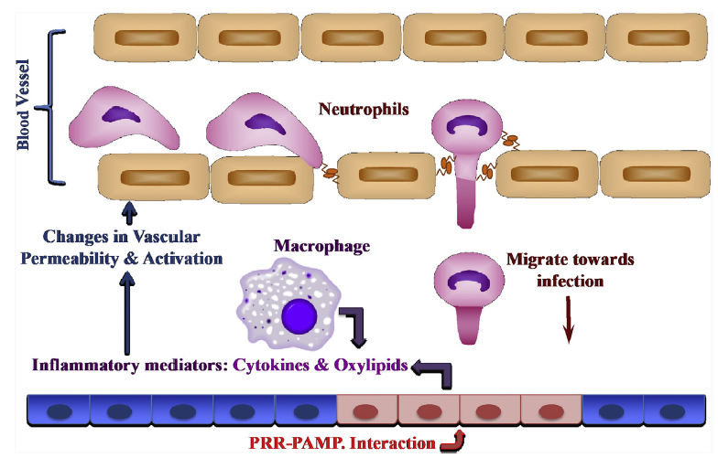
Le système cellulaire et moléculaire de défense inné
Cytotoxicité
Lymphocytes NK
Et aussi la lactoferrine qui soustrait le Fe aux bactéries
Le complément (ensemble de protéines) qui favorise l’opsonisation
Cell dendritiques
Cytokines et oxylipides vont réguler le flux sanguin, attirer les leucocytes et assurer leur passage vers le site de l’infection (30 à 60 min). Ils ont selon les cas une activité pro ou anti-inflammatoire
Les cytokines induisent la synthèse d’oxylipides (ou eicosanoides) par les macrophages et les
cellules endothéliales.
Phagocytose
Le NFκB induit la synthèse de cytokines (interleukines , interferons , chemokines, colony-stimulating factors, et tumor necrosis factor.
Les Pattern recognition receptors (PRRs) des cellules épithéliales, endothéliales, et des leucocytes identifient les Pathogen-associated-molecular-patterns (PAMPs) des bactéries.
Ils activent l’inflammation via l’activation du facteur NFκB
From Sordillo et al. Vet Clin Food Anim 34 (2018) 507–523

Slide 38
La famille des oxylipides (n=130) pro et anti-inflammatoires
limiter la migration
des leucocytes
- éliminer les débris
- restaurer le tissu
Anti-inflammatoires
Cytokines : IL-4, IL-10, IL-17
Resolvines
Protectines
Lipoxines (LXs)
Phospholipides
Phospholipase
Acide arachidonique
COX1 : estomac, intestin,
reins, plaquettes
Lipoxygenase (LOX)
Cyclooxygenase
COX2 : inflammation
Lipoxines
Leucotriènes (LTB4)
Endoperoxyde PGG2
Endoperoxyde PGH2
PGI2
Isomerase
PGD2
PGE2
PGJ2
Synthetase
Thromboxanes
Pro-inflammatoires
PGF2

Slide 39
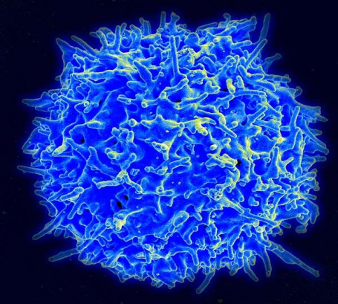
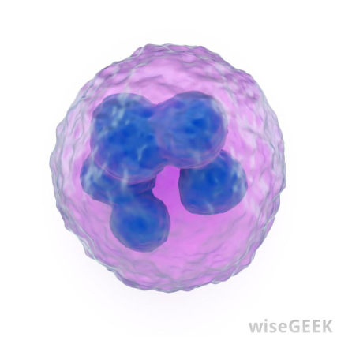
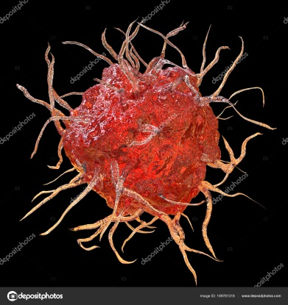
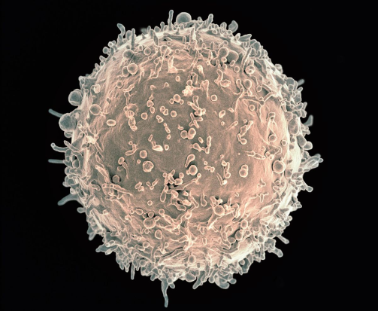
Le système cellulaire et humoral adaptatif de défense immunitaire
(From Sordillo et al. Vet Clin Food Anim 34 (2018) 507–523)
Lymphocyte T
Macrophage
Cell dendritique
Lymphocyte B
© NIAID, Wikipédia, DP
lymphocyte αβ
CD4
(lymphocyte Th)
helper
Production de
cytokines
Cell présentatrice
d’Ag aux lympho
Synthèse des Ac
Cell mémoire
IgM : activation du complément
CD8
(lymphocyte Tc)
cytotoxique
Lyse des cell.
infectées
Stimulation
de l’activité
des leucocytes
IgG1 : opsonisation
lymphocyte γδ
Rôle à préciser
IgG2 : opsonisation
Le CMH (complexe majeur d’histocompatibilité ) pour distinguer
les gènes de l’animal des antigènes étrangers
IgA : antiviral
Notes:
Le système adaptatif est de nature plus spécifique que le système inné puisque dirigé vers des antigènes au travers des molécules du MHC (major histocompatibility complex) présentes en surface des cellules et qui seront chargées de reconnaître l’antigène.
Par ailleurs le système induit une réponse mémorielle : un premier contact renforce la réaction en cas de second contact. Cette réponse sera plus rapide et plus forte et ,durera plus longtemps.
Le système n’est pas dirigé vers les propres antigènes de l’animal.
Le système adaptatif comporte des composants cellulaires (macrophages, neutrophiles, cellules dendritiques, lymphocytes) et moléculaire dont les Ig et les cytokines.
= Le système cellulaire adaptatif
Les lymphocytes T (T pour Thymus) se composent des lymphocytes αβ dit helper (Th) ou CD4, des lymphocytes cytotoxiques (Tc) dit CD8 et des lymphocytes γδ. Les cellules helper produisent des cytokines en réponse à la reconnaissance du complexe MHC (CMH : complexe majeur d’histocompatibilité de classe 1 présent sur toutes les cellules et de classe 2 présent sur les cellules présentatrices de l’Ag aux lymphocytes) par les macrophages et les cellules dendritiques et les lymphocytes B. Ces cytokines (IFN et IL2) vont participer à la réaction innée et favoriser la phagocytose et la destruction intracellulaire des bactéries. Elles peuvent également stimuler la différenciation des cellules T en cellules B. Les lymphocytes Tc (cytotoxiques) contribuent à éliminer les antigènes identifiés et les cellules mammaires apoptotiques. Les lymphocytes γδ sont présents en surface des cellules épithéliales. Leur rôle reste à préciser. Ils sont présents en plus grande quantité dans le tissu mammaire que dans le sang.
- Les lymphocytes B (B pour bourse de Fabricius) de la moelle produisent les anticorps. Une fois internalisés les antigènes, elles les présentent aux lymphocytes Th qui ainsi activés synthétisent les cytokines qui vont activer la transformation des cellules T en lymphocytes B producteurs d’Ac.
- Les macrophages jouent un rôle clé dans la présentation des Ag des bactéries une fois incorporés dans les macrophages
= Le système humoral adaptatif.
Les Ac se répartissent en 4 classes IgG1, IgG2, IgA et IgM. Leur concentration varie avec le stade de lactation. Leur concentration augmente en période de tarissement et est maximale dans le colostrum. Elle augmente également en cas d’infection.

Slide 40
8
Mammites individuelles ou d’élevage
Mammites contagieuses ou d’environnement

Slide 41
Caractéristiques épidémiologiques des mammites d’élevage
Caractéristiques | Mammites contagieuses | Mammites d’environnement
Germes principaux | Streptocoque agalactiae Staphylococcus aureus | Coliformes (E Coli, Klebsiella, Serratia, Pseudomonas) Streptococcus uberis, dysgalactiae
Germes « secondaires » | Corynebacterium bovis Mycoplasmes | Champignons Levures
Réservoir principal | Pis des vaches infectées | Str uberis : paille Coliformes et Klebsiella : copeaux et sciure
Réservoir secondaire | Lésions des trayons Matériel de traite Trayeur
N de vaches atteintes | Elevé | Faible
Influence sur le TCT | Importante | Faible

Slide 42
Caractéristiques | Mammites contagieuses | Mammites d’environnement
Durée de l’infection | Longue | Courte (< 10 jours pour 50 % des mammites à coliformes)
Type de mammite | Sub-clinique /chronique | Clinique
Sévérité de la mammite | Moyenne | Forte
Transmission de l’infection | - Pendant la traite - Toute la lactation | - Entre les traites - Avant ou après le vêlage = Lors des traitements IMa
Variations des infections | Peu de variations mens | Variations mensuelles
Pertes économiques | Diminution de la production | Traitements, mortalité
Traitements (préventifs et curatifs) | - Hygiène de la traite - Traitement au tarimnt - Traitement en lactation - Réforme | - Amélioration de l’hygiène - Pretrempage - Apports en vitamines

Slide 43
9
Impacts économiques des mammites et leurs
effets sur les performances de reproduction

Slide 44
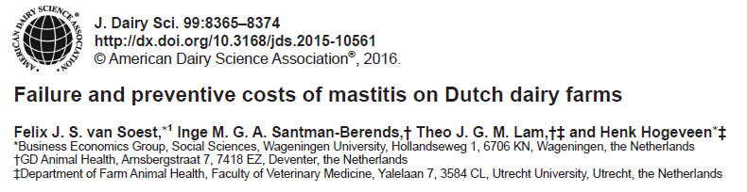
  - Coûts directs cad traitements, frais vétérinaires, travail
  Coûts indirects : diminution de la production laitière et réforme
- Travail
- Consommables
- Investissements
Bases de calcul de l’étude (2015)
41 cents par litre de lait
7 cents par kg de concentré par litre de lait
Lait non livré pendant 6 jours
80 % des cas cliniques traités avec un Ab
Visite du vétérinaire dans 5 % des cas cliniques
Réforme de 15 % des vaches avec cas clinique
Notes:
COUTS DES MAMMITES
- Huijps et al. 2009 Couts des mammites cliniques et subcliniques : 31 Euros par an et par primipares (Huijps et al. 2009)
- Cha et al. (2011) estimated the costs of gram-positive, gram-negative, and other mastitis-causing pathogens at $134, $211, and $95 (US) per case, with corresponding
incidence of 15.5, 12.6, and 16.2 CM cases per 100 cow years.
- Sorensen et al. (2010) found that the costs of mastitis varied from €149 to €570 per mastitis case, at an incidence of 3 to 5% per lactation, depending on the mastitis-causing pathogen
Heikkila et al. (2012) estimated the costs of mastitis at €458 per CM case or €147 per cow per year, with a corresponding CM incidence of 0.31 to 0.38 per cow per year, depending on the type of breed.
COUTS DES MAMMITES
Failure costs cad FC
Coûts directs cad traitement, frais vétérinaires, travail
Coûts indirects : diminution de la production laitière et réforme
Une vache ne produit pas ce qu’elle devrait produire quand son nombre de cellules est > 50.000
Chaque cas de mammite clinique engendre une perte de production égale à 5 % de la moyenne de production dans une ferme donnée (Seegers et al. 2003)
L’étude réalisée par Van Soest considère
un prix par litre de lait de 41 cents
un prix par kg de concentré par litre de lait à 7 cents
Que le lait n’a pas été livré pendnat 6 jours (traitement et période de retrait)
80 % des cascliniques ont été traités avec des antibiotiques
Que la viste du vétérinaire a été requise dans 5 % des cas
Que 15 % des vaches avec une mammite clinique ont été réformées
Preventive costs
Travail
Consommables
Investissements
4 groupes de mesures préventives
Environnement propre, sec et confortable
Bonne routine de traite (expulsion des premirs jets, gants, lavage des pis sales trempage traite en dernier des vaches avec un taux celluliare augmenté
Equipement de traite de qualité : lavage adéquat, lavage après traite d’une vache infectée
Bonne gestion des vaches taries : traitement au tarissement avec un Ab

Slide 45
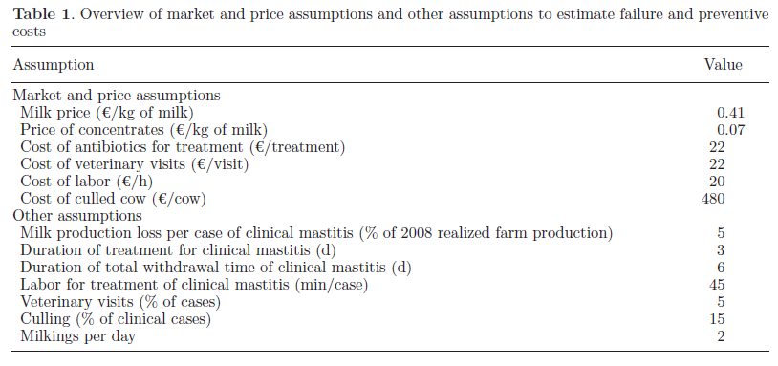
Coûts des frais curatifs et préventifs des mammites cliniques
(Van Soest et al. J.Dairy Sci, 2016)

Slide 46
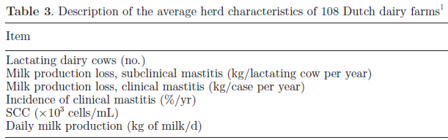
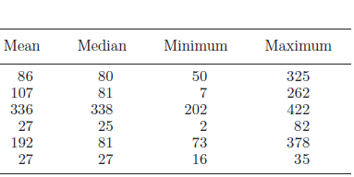
Données générales des fermes de l’étude sur le coût des mammites (Van Soest et al. J.Dairy Sci, 2016)
- Pertes entre 85 et 155 kg chez les NL1 (Durr et al. 2008 et Halasa et al., 2009)
- Pertes de 445 kg chez les NL>1 (Hagnestam-Nielsenet al., 2009).
Pertes comprises entre 300 et 400 kg
par cas clinique (Hortet and Seegers (1998)
Moyenne nationale (2008) : 26,3 kg

Slide 47
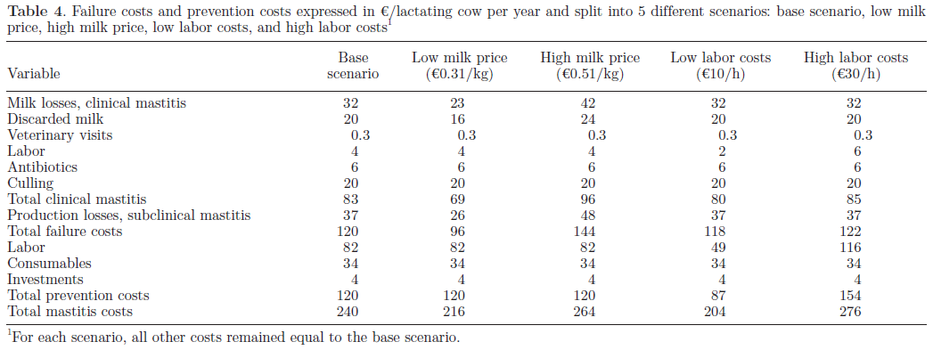
Coûts des frais curatifs et préventifs des mammites cliniques et subcliniques par vache et par an en fonction du prix du lait et du coût du travail (Van Soest et al. J.Dairy Sci, 2016)
Frais curatifs par cas clinique : 301 Euros
34 à 290 Euros
48 à 180 Euros

Slide 48
Pratiques préventives de 108 éleveurs hollandais
(Van Soest et al. J.Dairy Sci, 2016)
7 mesures préventives
appliquées en moyenne

Slide 49
Pratiques de traite de 349 éleveurs wallons
(L. Théron , Ch. Hanzen 2008)

Slide 50
Effet des mammites sur les performances de reproduction
Effet du moment de détection
VELAGE
IA1
IAF
DG
Effet du type de mammite : clinique vs subclinique
Notes:
Santos et al; 2008
Taux de conception
Vaches sans mammite : 29 %
Si mammite avant la 1ère IA : 22 %
Si mammite après la 1ère IA : 10 %
Si mammite après le const de gestation : 38 %
Loeffler et al. 1999
OR du taux de conception
0.88 si mammite 31 à 60 jours avant la 1ère IA
0.81 si mammite plus de 30 joiurs avant la 1èreIA
0.48 si mammite dans les 3 semaines après IA (pas de différence avec les vaches saines)
Réforme
Les vaches présentant un cas clinique de mamites ont 1,3 à 1,5 fois plus de chances d’être réformées (Beaudeau et al. 1995, Heuer et al. 1999, Santos et al. 2004)peréfromées

Slide 51
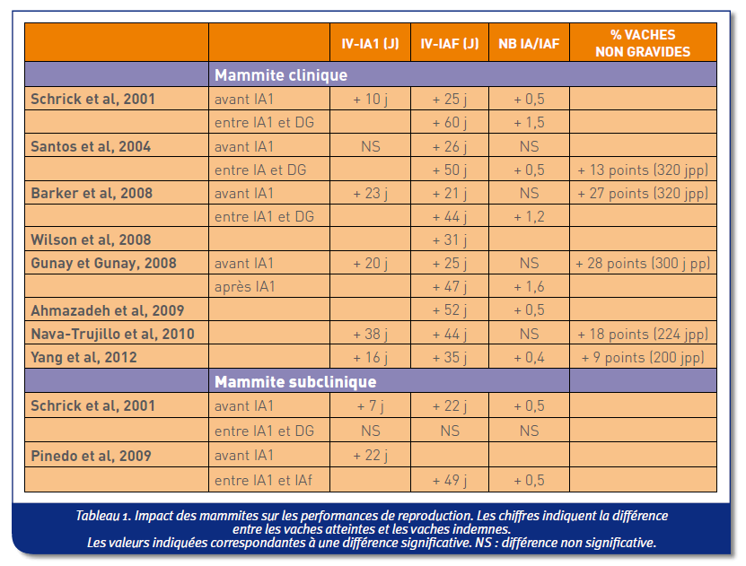
Effet des mammites sur les performances de reproduction
(Compilation de S. Chastant-Maillard : Repromag Magazine MSD 2013 N°12)

Slide 52
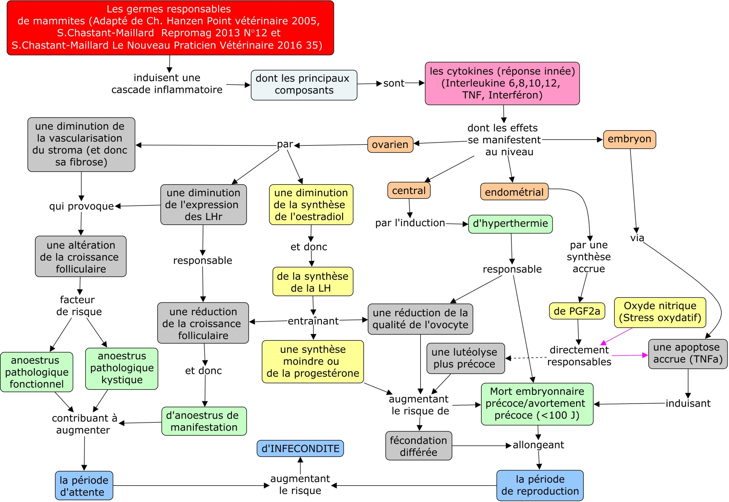
Mécanismes d’effet des mammites sur les performances de reproduction

Slide 53
10
Les anti-inflammatoires
et le traitement des mammites

Slide 54

Le meloxicam (Metacam®) une thérapeutique d’avenir ?
Dans l’espèce bovine : indications
Mammites aigües
Infections respiratoires aiguës en association avec une antibiothérapie appropriée
Diarrhées, en association avec une réhydratation orale, chez les veaux (> 1 sem)
Ecornage des veaux : soulager la douleur postopératoire.
https://www.ema.europa.eu/en/documents/product-information/metacam-epar-product-information_fr.pdf
En SC ou en IV : 0,5 mg de meloxicam/kg
Longue durée d’action : 72 h
Par voie orale : 1 mg / kg (meloxicam oral suspension : MOS)
(Alberta Veterinary Laboratories, Calgary, Alberta, Canada)

Slide 55
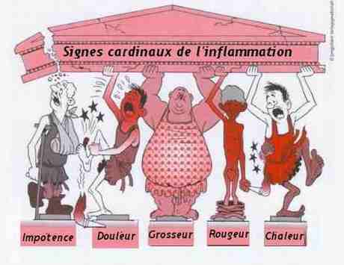
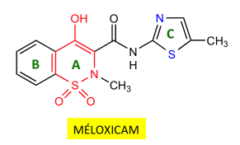
Les AINS données générales https://www.vetcompendium.be/fr/node/3556
Les AINS ont des propriétés anti-inflammatoires, antipyrétiques et analgésiques.
Ils inhibent les cyclooxygénases et donc la synthèse des PGs
  - dites physiologiques (COX1) car intervenant dans la protection des muqueuses gastro-intestinales (PGE2), l’activité plaquettaire et le flux sanguin rénal (Thromboxanes, PGI2)
  - et d’autres impliquées dans les mécanismes de l’inflammation (COX2).

Slide 56
Les AINS données générales https://www.vetcompendium.be/fr/node/3556
Les salicylés : aspirine
Dérivés anthraniliques ou fénamates : l’aide niflumique
Dérivés arylacétiques : indométacine, diclofenac
Dérivés arylpropioniques : ketoprofène, carprofène
Groupe des oxicams : meloxicam
Groupe des Coxibs (spécifiques de la COX2) firocoxib, robénocoxib, mavacoxib, cimicoxib
Groupe de l’acide nicotinergique et phénamates : flunixine, ac tolfénamique
Groupe de la pyrazolone : suxibuzone, phénylbutazone

Slide 57
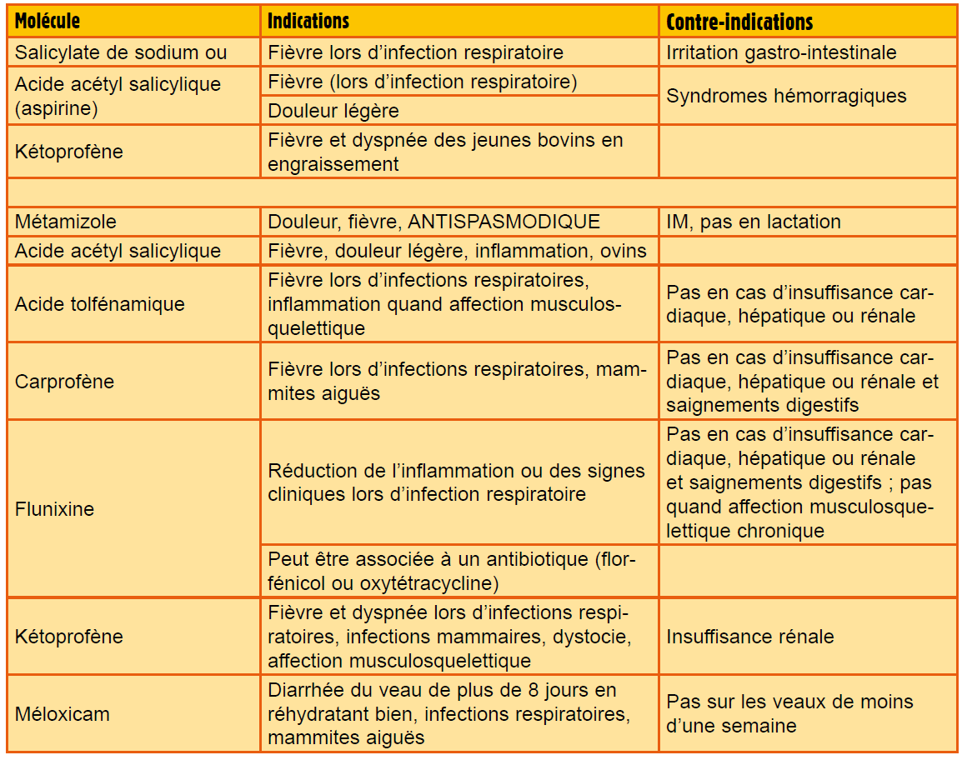
Les AINS données générales https://www.vetcompendium.be/fr/node/3556

Slide 58
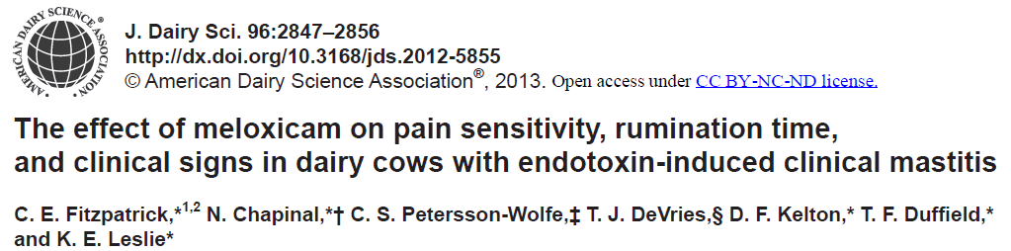
24 vaches traitées au moyen de 25 µg de LPS (E Coli) dans un quartier
Groupe traité (SC) au moyen de 0.5 mg/kg de meloxicam après l’injection du LPS
Le Meloxicam réduit (<6h)
  la douleur au niveau du quartier
  le score d’œdème
  la température corporelle
Le Meloxicam n’a pas d’effet sur
  le comptage cellulaire
  la matière sèche ingérée

Slide 59
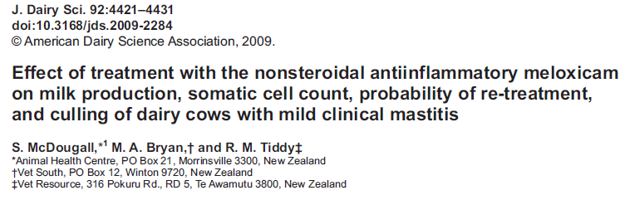
Données de l’étude
15 troupeaux néozélandais de 744 vaches en moyenne (> 75 % de vaches Holstein)
Cas clinique si grumeaux (0, 1 ou 2) ou sang ou gonflement (1 à 5) et douleur du pis
sans symptômes généraux ou traitement avec un AB ou un AINS (< 7 J)
Prélèvement de lait pour l’examen bactériologique
Traitement (IM) pendant 3 jours de toutes les vaches au moyen de 5 g de penethamate
Traitement de la moitié des vaches avec 250 mg de meloxicam
Lot traité : 361 vaches et lot témoin 366 vaches

Slide 60
Résultats de l’étude
Echec thérapeutique clinique (< 24 J) dans 22 (Melox) et 25 % (témoins) des cas (NS)
Cet échec est plus souvent observé pendant la lactation que dans les premiers jours PP,
en cas d’œdème grave ou si le CMT est >1
La production laitière après le traitement n’a pas été significativement différente
Le meloxicam contribue à réduire significativement le CCS dans les 3 semaines suivantes
surtout en l’absence d’identification d’un germe. Cette observation diffère de celles
observées après traitement au moyen du carprofen ou de la flunixine.
Le traitement a entraîné significativement moins de réforme

Slide 61
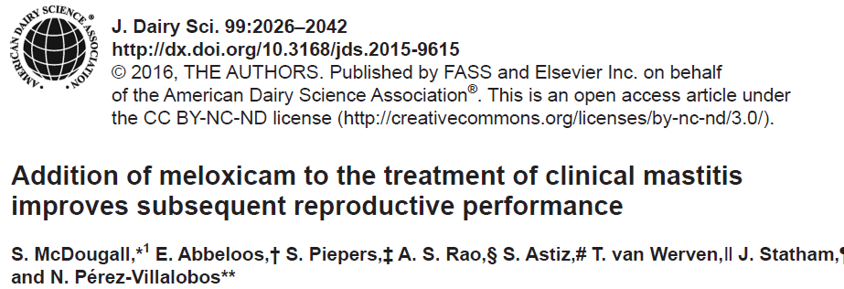
502 vaches dans 61 troupeaux de 6 pays européens
Cas cliniques moyens (grade 2) identifiés par l’éleveur : calor et tumor à < 120 jours PP
Pas de SCC > 200.000 depuis 2 mois
Pas d’AB ou de NSAID depuis 15 jours
CMT réalisé et prélèvement de lait (aspect macroscopique et bactério)
Traitement ou non au meloxicam (0,5 mg / kg (2,5 ml / 100 kg)
Traitements intramammaires (1 à 4 à 24 h d’intervalle au moyen d’Ubrolexin (cefalexine (200 mg) et kanamycine (133 mg)
Notes:
= Le meloxicam inhie préfentiellement le COX2 (Van Hecken et al. 2000 et Lees et al. 2004) : il réduite la concentration en thromboxanes et en PGF2a
Le meloxicam injecté avec un antibiotique induit une nombre moindre de SCC, réduiit le risque de réforme pour cause d’infertilité (McDougall et al. 2009
502 vaches dans 61 troupeaux de 6 pays
Cas cliniques moyens (grade 2) identifiés par l’éleveur : chaleur and swelling
< 120 jours de lactation
Pas de SCC > 200.000 depuis 2 mois
Pas d’AB ou de NSAID depuis 15 joursCMT réaisé et prélèvement de lait (aspect macroscopique et bactério)
Traitement au meloxicam (0,5 mg / kg (2,5 ml / 100 kg)
1 à 4 Traitements à 24 h d’intervalle du quartier avec Ubrolexin ( cefalexine (200 mg) et kanamycine (133 mg)
Pas de différences significatives entre les deux groupes triatés ou non au meloxicam en ce qui concerne la ferme, l’âge des animaux, les résultats du CMT et de l’examen macroscopique ou bactériologique du lait et le nombre de traitements Ima et l’évolution du SCC après traitement
Pas d’effet siur le % de vaches inséminées dans les trois semaines suivant la fin de la période d’attente
Les vaches traitées au meloxicam ont moins d’intervalle de 18 à 24 jours après la 1ère IA

Slide 62
Index de fertilité : - 0,5 IA par gestation
(2,4 vs 2,9 si Metacam)
+ 11 %
Notes:
Discussion
Certains auteurs ont observé un effet de la mammite sur l’allongement de la PA (Barker et al. 1998, Schrick et al. 2001, Huszenicza et al. 2005) et une réduction de l’expression de l’œstrus (Hockettet al. 2005, Lavon et al. 2011).
= La mammite induit la synthèse de la PGF2a après injection de LPS (Giri et al. 1990)ou une infection à St ubéris (Hockett et al. 2000) ce qui pourrait induire une lutéolyse et un raccourcissement du cycle
- La mammite (Str uberis) réduit les pulses de LH (Hockett etal. 2005) et réduirait l’expression de l’œstrus par une réduction de la synthèse de l’oestradiol via les cytokin,es IL1, IL2 TNF et IFN (Spicer et Alpizar 1994). Le même effet a été observé après administration de LPS (Herath et al. 2007). Les AINSI supprimerait la synthèse de cytokines proinfalammatoires telles que l’IL1 et l’IL6 (Jianget al. 1998, Berg et al. 1999).
- Une relation entre le moment de la mammite et celui de l’IA n’a pas été observé à la différence d’autres études. L’effet du meloxicam serait plus net en cas de mammiteclinique de degré 2 ou 3 que 1 (chronique).
La mammite augmente le risque de réforme quelque soit le stade de lactation auquel elle apparaît (Badeau et al 1995, Grohn et al. 1997, Rajala=Schultz et Grohn, 1999). La réduction du risque de réforme n’a été que de 4 % dans la présente étude.
- L’AINS a pu avoir un effet sur l’amélioration de la guérison bactériologioque en induisant une meilleure diffusion de l’Ab par la réduction de l’œdème et du gonflement (Fitzpatrick et al. 2013)
La réduction du SCC n’a pas été observé à la différence d’une étude précédente (McDougall et al. 2009)

Slide 63
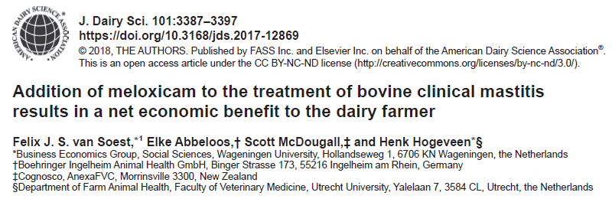
L’étude de McDougall et al. (2016) a confirmé l’amélioration
des performances de reproduction suite au traitement
des mammites cliniques au moyen du meloxicam
Développement d’un modèle pour en évaluer l’impact économique
Le traitement au moyen du meloxicam assurerait un retour financier
de 42 Euros par cas clinique traité (< 120 J PP) et par an
pour un coût du traitement de 15 Euros
Le jeu en vaut-il la chandelle ? Oui si cette approche s’inscrit dans le cadre
d’une amélioration du bien-être de l’animal

Slide 64
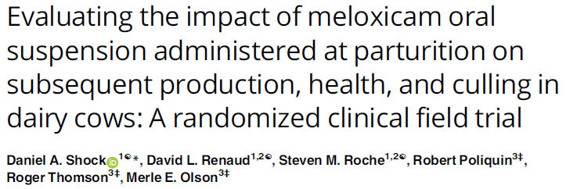
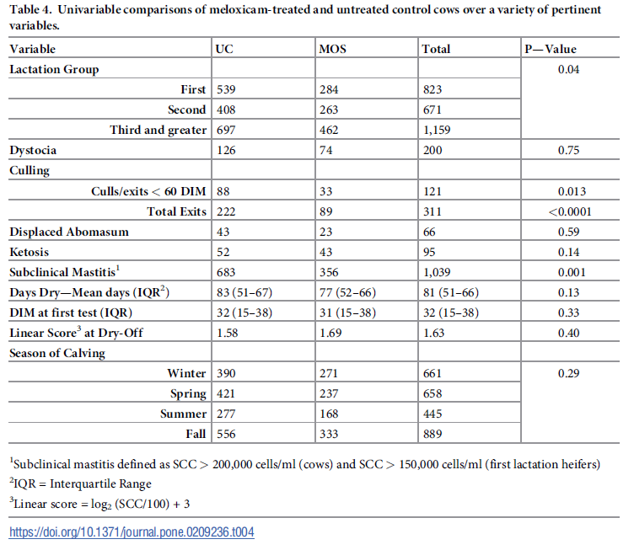
Usage préventif du meloxicam en suspension orale (1 mg/kg)
n : 1664
n : 1009
At 1st day test
0,64 L de lait en plus /J sur les 3 premiers mois (S)

Slide 65



